Slide 1
铁路专用通信技术
通信信号学院 龙章勇

Slide 2
第4章 接入网

Slide 3
1 概述
接入网俗称“最后一公里”网络，是目前运营商激烈竞争的重要领域，残酷的市场竞争引发了对接入网专业人才的竞争。接入网的建设已纳入国家信息基础设施建设中，并成为今后网络应用与建设的焦点和热点。

Slide 4
什么是接入网
1 概述
传统通信网结构示意图

Slide 5
1 概述
接入网（access network,AN)：就是将用户设备连接到核心网的网络，使用户设备可以使用通过核心网提供的业务
备注：接入网络可以只连接一台设备，也可以将多台用户设备组成的的用户驻地网连入核心网。
早期的接入网只是一些线缆或设备（设施），只是网络设备的一些附件。
现在的接入网络具有传送数据流并承载多业务，可进行授权及认证，可独立计费等。可以相对独立。

Slide 6
1 概述
竞争激烈的接入网
电信运营商的：FTTH,高带宽ADSL等
广电运营商的：EPON+EOC DOCSIS等
移动联通等的：GSM,3G,LTE等

Slide 7
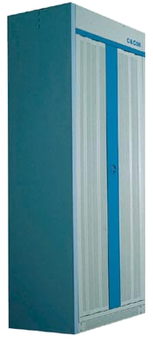

1 概述
现代接入网
接入网
交
接
箱
分
线
盒
用户
驻地网
交换机
主干层
配线层
引入层

Slide 8

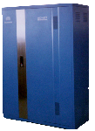
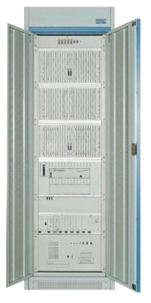







1 概述
现代接入网
SNI：固定网业务节点接口
UNI：用户网络接口
业务节点
现代接入网
用户终端
LE：
电话交换机
DDN网
ONU
OLT
ONU
有线电视台
ONU
ONU：光网络单元，OLT：光线路终端

Slide 9


1 概述
现代接入网的优点
一、话音、数据、视像三网合一，实现综合的业务接入。
二、通过传输设备，可以采用链型、环形、环带链等灵活的组网方式。
三、集有线接入和无线接入于一体，充分满足不同场合的接入需求。
四、开放的V5接口，利于不同设备制造商公平竞争。
（V5接口是接入网(AN)和本地交换机(LE)之间标准化的开放接口。V5.1接口由1条2048Kb/s链路构成，V5.2接口按需要可以由1~16个2048Kb/s链路构成。

Slide 10
1 概述
接入网的定义
接入网AN（Access Network）是由业务节点接口SNI（Service Node Interface）和相关用户网络接口UNI（User Network Interface）之间的一系列传送实体（诸如线路设施和传输设施）组成的为传送电信业务提供所需传送承载能力的实施系统。

Slide 11
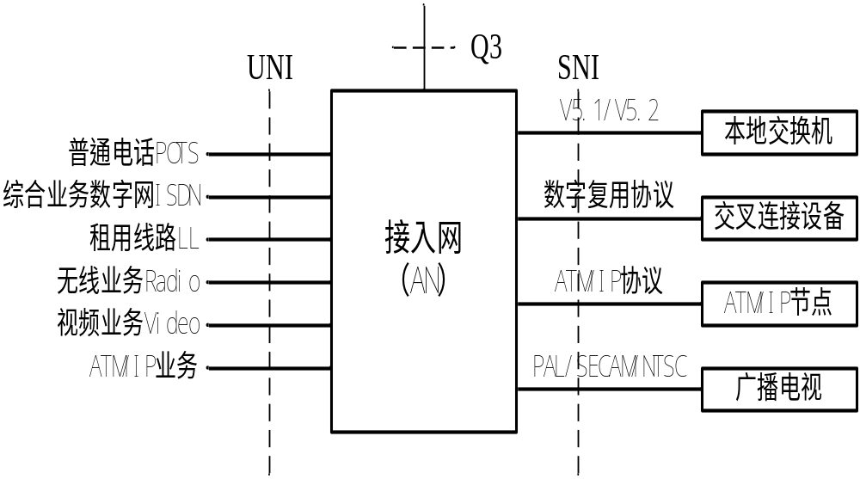
1 概述
接入网的定界
接入网是由UNI、SNI和Q3三个接口定界的，即网络侧经由SNI与业务节点SN（Service Node）相连，用户侧经由UNI与用户终端设备TE（Terminal Equipment）或用户驻地网CPN（Customer Premises Network）相连，管理方面经由Q3接口与电信管理网TMN（Telecom Management Network）相连。

Slide 12
1 概述
接入网的接口
用户网络接口（UNI）、业务节点接口（SNI）、维护管理接口（Q3）。
（一）用户网络接口 UNI
UNI位于接入网的用户侧，是用户终端设备与接入网之间的接口。
模拟二线音频接口（POTS）、模拟四线接口、E&M模拟接口、ISDN基本速率接口（BRI，2B+D）、ISDN基群速率接口（PRI，30B+D）、E1数字接口、V35接口等。

Slide 13
1 概述
（二）业务节点接口SNI
SNI位于接入网的业务节点（SN）一侧，是接入网与业务节点之间的接口。
模拟接口（Z接口）和数字接口（V接口）
铁路接入网系统都采用了数字接口（V接口）。数字接口有V1、V2、V3、V4、V5、VB1和VB5等多种。

Slide 14
1 概述
（三）维护管理接口Q3
Q3是接入网（AN）与电信管理网（TMN）之间的接口。
TMN通过Q3接口实施对AN的管理、配置等操作，为用户提供所需的接入类型和承载能力。

Slide 15



1 概述
现代接入网的分类
光纤接入网
有线接入网
铜缆接入网
混合接入网
接入网
固定无线接入网
无线接入网
移动接入网

Slide 16

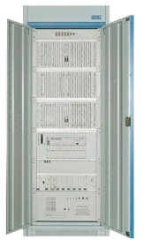


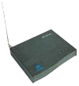

1 概述
1.铜缆接入
  HDSL、ADSL等新技术
2.光纤接入
  光纤到路边FTTC、光纤到楼FTTB、光纤到户FTTH和光纤到办公室FTTO
3.混合接入
  光纤/同轴电缆混合网
4.无线接入
  最适用于有地理障碍或偏远、分散的地区
接入网接入方式

Slide 17
2 xDSL接入技术
DSL(Digital Subscriber Line数字用户环路)技术是基于普通电话线的宽带接入技术，它在同一铜线上分别传送数据和语音信号
ADSL接入技术
非对称数字用户线（Asymmetric Digital Subscriber Line，ADSL）是一种利用现有的传统电话线路高速传输数字信息的技术。与传统传输技术相比，ADSL是一种宽带调制解调器技术。

Slide 18
2 xDSL接入技术
ADSL技术的主要优点如下：
（1）可以充分利用现有铜线网络，只要在用户线路两端加装ADSL设备即可为用户提供服务。
（2）ADSL设备随用随装，无需进行严格业务预测和网络规划，施工简单，时间短，系统初期投资小。
（3）ADSL设备拆装容易、灵活，方便用户转移，较适合流动性强的家庭用户。
（4）充分利用双绞线上的带宽，ADSL将一般电话线路上未用到的频谱容量，以先进的调制技术，产生更大、更快的数字通路，提供高速远程接收或发送信息。
（5） 双绞铜线可同时供普通电话业务（Plain Old Telephone Service，POTS）的语音业务和 ADSL数字业务使用。因此，在一条ADSL线路上可以同时提供个人计算机、电视和电话多种频道。

Slide 19
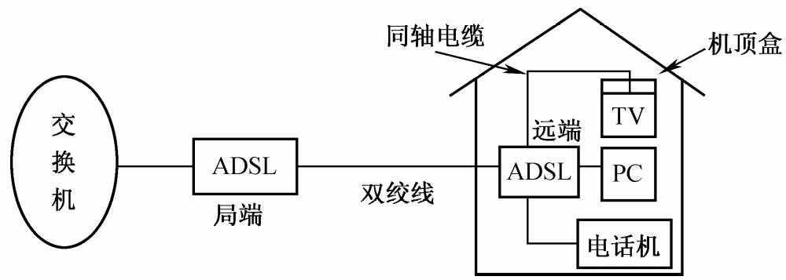
2 xDSL接入技术
ADSL的系统模型
ADSL系统构成下图所示，它是在一对普通铜线两端，各加装一台ADSL局端设备和远端设备而构成。

Slide 20
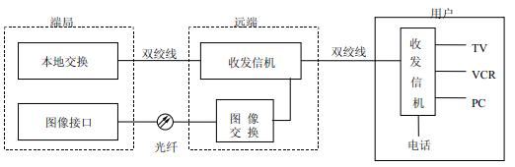
2 xDSL接入技术
VDSL接入技术
甚高速数字用户线（Very high speed Digital Subscriber Line，VDSL）
使用VDSL系统，普通模拟电话线仍不需改动（上半部），图像信号由局端的局用数字终端图像接口经馈线光纤送给远端，速率可以为STM-4（622Mbit/s）或更高。

Slide 21
3 光纤接入技术
VDSL在WAN的应用
视频业务：VDSL的高速方案选项使其成为用于视频点播（Video On Demand，VOD）的非常好的接入技术。
数据业务：从目前来看，VDSL的数据业务是很多的。在不远的将来，VDSL将会占据整个住宅Internet接入和Web访问市场；可能用VDSL替代光纤连接，把较大的办公室和公司连到数据网络上。
全服务网络：由于VDSL所支持的高比特速率，因此，被认为是全业务网络（Full Service Network，FSN）的接入机制。

Slide 22
3 光纤接入技术
PON接入技术
PON（无源光网络），是指在OLT和ONU之间是ODN（光分配网络），在ODN中不使用任何供电设备。
PON的双向传输技术
（1）光时分多址（OTDMA）
（2）光波分多址（OWDMA）
（3）光码分多址（OCDMA）
（4）光副载波多址（OSCMA）

Slide 23
3 光纤接入技术
PON功能结构
1.光线路终端（OLT）的功能结构
在PON中，OLT提供一个与ODN相连的光接口，在光接入网（OAN）的网络端提供至少一个网络业务接口。
2.光网络单元（ONU）的功能结构
在PON中，ONU提供通往ODN的光接口，用于实现OAN的用户接入。
3.光配线网（ODN）的功能结构
PON中的ODN位于ONU和OLT之间，ODN全部由无源器件构成，它具有无源分配功能
4.操作管理维护功能

Slide 24
3 光纤接入技术
EPON接入技术
以太网无源光网络（Ethernet PON或Ethernet Over PON，EPON）EPON是指采用PON的拓扑结构实现以太网的接入。
EPON技术特点
（1）高带宽：从目前的技术上看，EPON的下行信道为几百/几千Mbit/s的广播方式；上行信道为用户共享的几百/几千Mbit/s信道。
（2）低成本：EPON提供较大的带宽和较低的用户设备成本，它采用PON结构，使EPON网络中减少了大量的光纤和光器件以及维护的成本，降低了预先支付的设备资金和与SDH及ATM有关的运行成本。
（3）易兼容：EPON互连互通容易，各个厂家生产的网卡都能互连互通。以太网技术是目前最成熟的局域网技术。

Slide 25
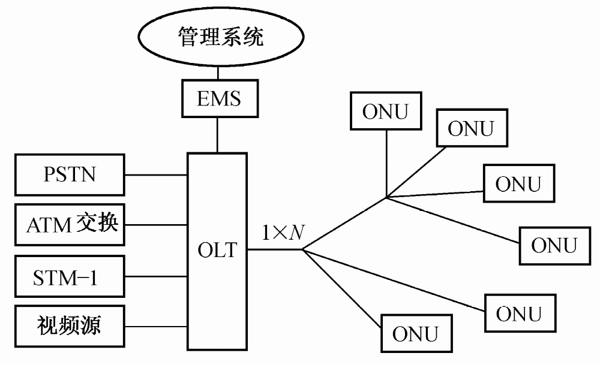
3 光纤接入技术
EPON网络结构
EPON位于业务网络接口到用户网络接口间，通过SNI与业务节点相连，通过UNI与用户设备相连。EPON主要分成三部分，即光线路终端（OLT），光配线网络（ODN）和光网络单元/光网络终端（ONU/ONT）组成。

Slide 26
3 光纤接入技术
GPON技术
吉比特无源光网络(Gigabit-capable Passive Optical Network，GPON)技术是无源光网络(PON)家族中一个重要的技术分支，其它类似技术包括PON和EPON等，GPON是当前最受关注的光接入技术之一。
GPON与EPON最大的差别在于业务支持能力上。GPON是为了支持全业务部署设计的，而EPON是为使点到点网络能支持点到多点网络而设计的，没有考虑对全业务的支持。GPON系统在宽带能力、安全性、可管理性以及经济效益等方面都明显优于EPON系统。

Slide 27
3 光纤接入技术
GPON的技术特点
（1）业务支持能力强，具有全业务接入能力。GPON系统可以提供包括64 kb／s业务、E1电路业务、ATM业务、IP业务和CATV等在内的全业务接入能力，是提供语音、数据和视频综合业务接入的理想技术。
（2）可提供较高的带宽和较远的覆盖距离。GPON系统可以提供下行2.488 Gb／s、上行1.244 Gb／s的带宽。
（3）带宽分配灵活，有服务质量保证。
（4）ODN的无源特性减少了故障点，便于维护。GPON系统在光传输过程中不需要电源，没有电子部件，因此容易铺设，并避免了电磁干扰和雷电影响，减少了线路和外部设备的故障率。
（5）PON可以采用级联的ODN结构，即多个光分路器可以进行级联，大大节约了主干光缆。
（6）系统扩展容易，便于升级。PON系统模块化程度高，对局端资源占用很少，树型拓扑结构使系统容易扩展。

Slide 28
4 无线接入技术
无线接入以无线技术为手段为用户提供各种电信业务，可以全部或部分替代有线接入网。
无线接入网可分为固定接入和移动接入两部分。
移动接入有卫星接入和地面移动接入两种方式。

Slide 29
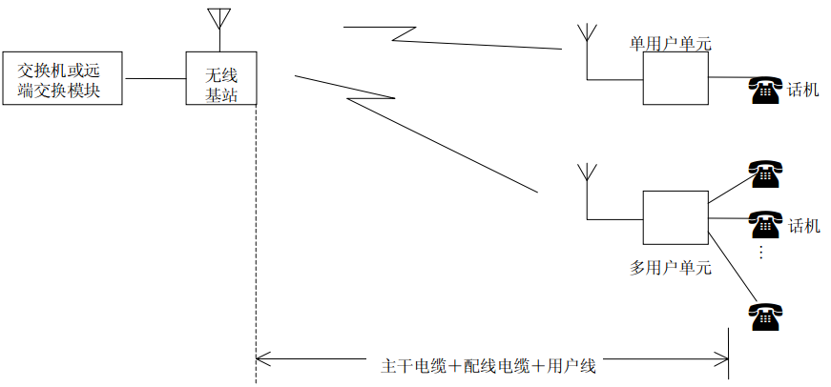
4 无线接入技术
固定无线接入技术
在现有的用户接入网中所采用的无线接入方式，大部属于固定无线接入方式。固定无线接入FWA)是指从交换局到用户终端之间部分或全部采用无线传输的方式。

Slide 30
4 无线接入技术
地面移动接入
  用户位置大范围移动的接入
  利用公众移动网络（如利用GSM，CDMA网络）
  典型的如GPRS、CDMA1x

Slide 31

4 无线接入技术
卫星接入技术
卫星接入是利用人造卫星作为中继站，实现地球上无线用户之间、或移动用户到固定用户之间的通信 。
卫星通信系统分为三种基本类型：同步轨道地球卫星（GEO），中轨道地球卫星（MEO），低轨道地球卫星（LEO） 。

Slide 32
4 无线接入技术
卫星通信系统
1 ．铱星卫星通信系统（Iridium）
2 ．国际海事卫星通信系统（Inmarsat）
3 ． VSAT卫星通信系统
4．全球星卫星通信系统（Globalstar）
5．全球卫星定位系统（GPS）
6．伽利略卫星导航定位系统（Galileo）
7．格洛纳斯全球卫星导航系统（GLONASS）
8．北斗卫星导航定位系统 （CNSS）

Slide 33
5 铁路接入网系统
铁路通信接入网支持的业务范围及接口
业务类型 | 范围 | 接口
电话 | 普通电话、数字电话 | V5、Z、2B+D
数据通信 | TMIS、PMIS、DMIS等各类数据 | 2B+D、30B+D、64kbit/s、2Mbit/s
专用通信 | 列调、货调、电调、车务、工务、电务、水电、供电、站间行车、区间电话、道口等 | 2Mbit/s、64kbit/s、2/4W
控制通道 | 调度集中、调度监督、电力远动、红外轴温、 牵引供电远动、环境监控等 | 64kbit/s、2/4W
图像业务 | 会议电视、可视电话、图像传送等 | N×64kbit/s、2Mbit/s、30B+D、2B+D

Slide 34
作业
P135
1，4，5，6，7，8

